Slide 1
Implementace_Zákona_ o_ právu_na_ digitální_Služby_-_Třetí_ Etapa_
TOMáš_šedivec_
Šimon_trusina_
Adam_jareš_
JAN_PETR_

Slide 2
Agenda_
Úvod
Zhodnocení II. Etapy
Pracovní tým ZoPDS
Novela Zákona o právu na digitální službu a umělá inteligence
Administrativní zátěž špatné digitalizace
Implementace a ukázka
Závěr a priority na další etapu
Diskuze

Slide 3
Úvod_
Jan Petr

Slide 4
Co_chceme_sdělit?_
Pokračujeme v koordinaci ZoPDS s vysokou prioritou
  Vytvořili jsme několik pracovních skupin, máme metriky, poradenství, sdílení zkušeností
Chybějící digitalizace znamená zvýšení pracnosti
  Předvyplněný formulář nám umožní automatizaci, obecný soubor v datové schránce přinese práci navíc
Implementovat se dá efektivně
  Ukázka řešení Ministerstva obrany
Hlavní priority
  Katalog služeb,
  Samoobslužný portál,
  Elektronický formulář,
  Předvyplnění dat a integrace
Notes:
Pozvánka
Zhodnocení II. etapy implementace zákona a stavu realizace na jednotlivých úřadech
Výsledky práce pracovního týmu
Priority pro III. etapu:
Právo na zajištění údajů a právo na zajištění právních skutečností
Samoobslužné portály
Elektronické formuláře
Samospráva a přenesená působnost

Slide 5
ROADMAP_IMPLEMENTACE_ZOPDS_
Milník 1.2.2025
5.
4. Etapa 1.7.-31.12.2024
Finální verze PVS/PO
Životní situace
90% digitalizovaných služeb alespoň pro přenesenou působnost
3. Etapa 1.1.-30.6.2024
Finalizace popisů pro přenesenou působnost
Samoobslužné portály
Zveřejňování formulářů
Napojování dat
4.
3.
2. Etapa 1.10.-31.12.2023
Finalizace výkladů, rozhraní
Služby pro přenesenou působnost
Plnění katalogu služeb
Analýza dostupných dat v RPP
2.
1. Etapa 1.4.-30.9.2023
Přípravné práce
Revize stavu
Setkání s hlavním aktéry
Zahájení práce pracovního týmu
1.

Slide 6
CÍLE_SETKÁNÍ_
Plnění koordinační úloh v oblasti digitálních služeb a digitálních úkonů podle ZoPDS.
II. Etapy – prezentace výstupů legislativy, doporučení pro implementaci, stav plnění (metriky), řeší se také problematika přenesené působnosti.
Definovat jaká hrozí rizika v případě špatné implementace Zákona o právu na digitální služby především s ohledem na nárůst pracnosti
Ukázka řešení

Slide 7
PlnĚNÍ_koordinační_úlohY_
Zákon č. 12/2020 Sb. - Zákon o právu na digitální služby a o změně některých zákonů
  § 2a Digitální a informační agentura
    (3) Agentura
      a) plní koordinační úlohu v oblasti digitálních služeb a digitálních úkonů podle tohoto zákona,

Slide 8
PlnĚNÍ_koordinační_úlohY_
Pracovní tým ZoPDS (cca 20 účastníků)
  Implementační doporučení
  Příprava podkladů pro změnu zákona
Pracovní skupina ZoPDS (cca 100 účastníků)
  Sdílí výsledky pracovního týmu ZoPDS
Pracovní tým pro Samosprávu (cca 8 účastníků ve spolupráci s KISMO a AKČR)
  Řeší problematiku dopadu ZoPDS v rámci přenesené působnosti
Pracovní tým pro využití ZoPDS a AI (cca 12 účastníků)
  Řeší revizi zákonů, kde dochází ke konfliktu se ZoPDS s využitím umělé inteligence
Pracovní skupina pro dodavatele (cca 100 účastníků)
  Spolupráce s dodavateli, nově Cloud computing
Metrika postupu implementace ZoPDS
Poradenství
Sdílení zkušeností

Slide 9

Sledujeme_a_měříme_
Zda je služba evidovaná (cca 98%)
Zda služba má popis v Katalogu služeb, a tedy splňuje podmínky uživatelské podpory dle DESI (cca 55%)
Samoobslužný portál ISVS je nezbytnou podmínkou pro elektronické formuláře (45%)
Zda služba má zveřejněný elektronický formulář umožňující předvyplnění údajů (cca 6%)
Zda jsou předvyplněná data
Zda jsou splněny i další požadavky
  Právo na osvědčení o digitálním úkonu
  Single Sign On
  Systém design
  Národní identifikační autorita
  Dostupnost všech kanálů (Datové schránky, email, KMVS)
  Transparentnost (sledování podání)

Slide 10
Digitalizace_dle_ZOPDS_
Od roku 2004
  ePodatelna – elektronický email
Od roku 2007
  Kontaktní místo veřejné správy (Czech POINT)
Od roku 2009
  Datové schránky
Od roku 2020 dle ZoPDS
  Informační systém veřejné správy
Digitalizovaná služba je taková, která je uvedena v Katalogu služeb a má zveřejněný elektronický formulář (ZoPDS §4, odst 3), který na základě elektronické identifikace (ZoPDS §12) zajistí předvyplnění dat, tedy právo uživatele na využívání údajů (ZoPDS §7) a právo na prokázání právní skutečnosti (ZoPDS §9).

Slide 11
Zhodnocení_II._etapy_
ŠIMON_TRUSINA_

Slide 12

LEGISLATIVA_
Založena meziresortní pracovní skupina
k implementaci ZoPDS.
  Připraven návrh implementace ustanovení včetně formulace návrhů na legislativní změny, aby řešení bylo pro orgány veřejné moci jednoduché, účelné, efektivní a hospodárné.
Dokumenty a návrhy schválené RVIS jsou veřejně dostupné na: ARCHI.GOV.
RVIS uložil DIA úkol připravit návrhy na změnu ZoPDS.
Zkoušíme možnost využití AI pro identifikaci ustanovení, která jsou v agendových zákonech
v rozporu se ZoPDS.

Slide 13

KATALOG_SLUŽEB_
Základ ZoPDS, který vychází z Registru práv a povinností.
Kontrolu popisů aktuálně provádí 7 editorů:
    Postupně odbaví narůstající frontu
    a následně se začnou zabývat
    i zveřejňovanými elektronickými formuláři.
API Katalogu služeb bylo prezentováno na workshopu konference Navigace světem digitalizace.
Materiály veřejně dostupné na: ARCHI.GOV.

Slide 14
Naplněnost_KATALOGu_SLUŽEB_
98 % služeb
zaevidováno
59 % popisů služeb
zveřejněno
6 % elektronických formulářů
zveřejněno

Slide 15
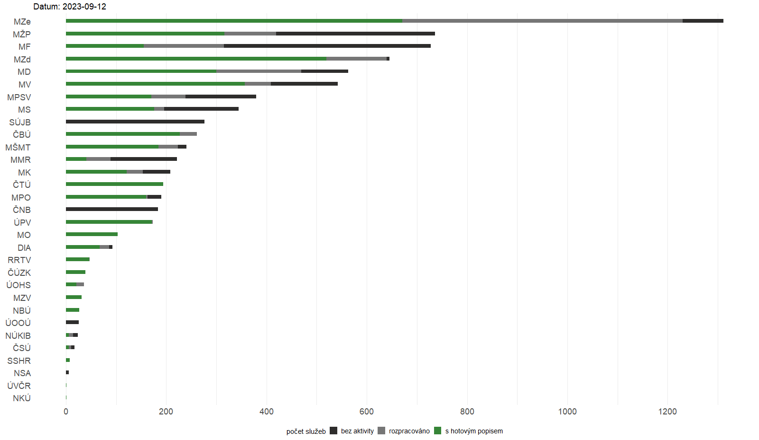
VÝVOJ_PLNĚNÍ_POPISŮ_
data za období:
12.9.2023 až 17.1.2024
Notes:
pokrok: MF, MPSV, MD, DIA, NÚKIB

Slide 16
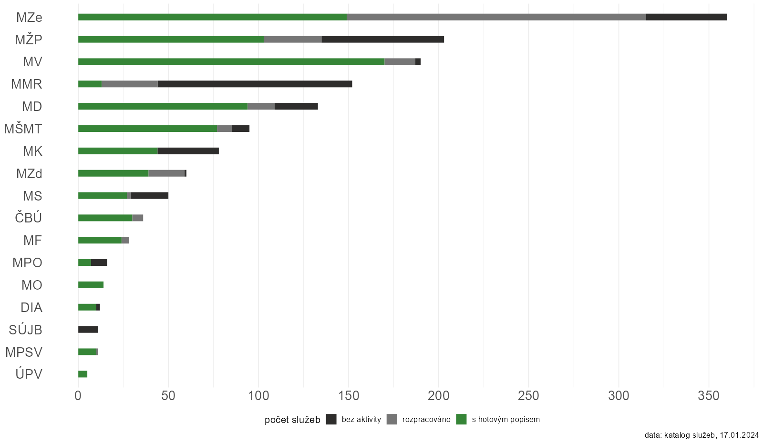
POPIS_SLUŽEB_V_PŘENESENÉ_PŮSOBNOSTI
Notes:
do VI.24 musí být vše zelené (dopis samospráv + reakce ohlašovatelů na dopis ÚV)

Slide 17
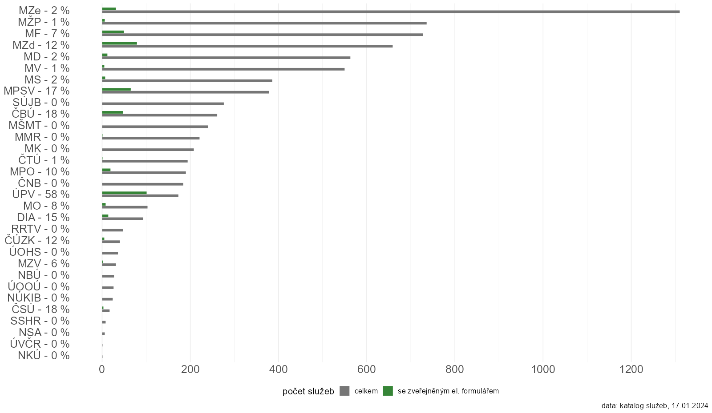
FORMULÁŘE_V_KATALOGU_SLUŽEB_

Slide 18
Plán_dokončení_katalogu_služeb_
Ohlašovatelé Úřadu vlády v Q4/23 nahlásili, kdy plánují popisy služeb dokončit:
  přenesená působnost do VI.24
  ostatní služby do XII.24
DIA kontroluje postup dle plánu
  v př. prodlení budeme informovat kontaktní osobu

Slide 19

DATA_
Klíčová je analýza dat pro zajištění § 7 Právo na využití údajů a § 9 Právo na prokázání právních skutečností.
Probíhá analýza datových požadavků,
aby bylo možné předvyplňovat elektronické formuláře.
    Cílem je analyzovat nejpotřebnější data, doklady, certifikáty a osvědčení a ty postupně zpřístupňovat.
Ve spolupráci s Autocont je snaha zrychlit vytváření a testování v rámci Informačního systému sdílených dat.
Nový manažer a 5 externistů pro zajištění analýzy datových požadavků a následně zajištění jejich dostupnosti.

Slide 20
Pracovní tým ZOPDS
TOMÁŠ_ŠEDIVEC_

Slide 21
Stav zpracování
https://archi.gov.cz/znalostni_baze:implementace_zopds
§ 2 - Uživatel digitální služby
§ 3 - Právo na digitální službu
§ 4 - Právo činit digitální úkon
§ 5 - Právo na osvědčení digitálního úkonu
§ 6 - Právo na nahrazení úředně ověřeného podpisu nebo uznávaného elektronického podpisu
§ 7 - Právo na využívání údajů
§ 8 - Právo na zápis práva, povinnosti nebo právní skutečnosti
§ 9 - Právo na prokázání právní skutečnosti
§ 10 - Právo na zápis kontaktního údaje
§ 11 - Právo na informace v souvislosti s poskytováním digitálních služeb
§ 12 a 12a - Právo na elektronickou identifikaci
§ 13 - Technologická neutralita
§ 14 - Přechodná ustanovení

Slide 22
Implementační doporučení § 8
V případě, že existuje PPP, které není vedené v informačním systému veřejné správy – a není k tomu důvod, má uživatel právo nechat si PPP zapsat prostřednictvím DIA do registru práv a povinností. V takovém případě nastává následujících sada kroků:
Uživatel požaduje zápis PPP prostřednictvím formuláře zveřejněného na portále občana. Uživatel přitom uvede, kterého úkonu OVM uvedeného v katalogu služeb se PPP týká. Mělo by jít o údaje, na základě kterých bude DIA moci identifikovat tento úkon a přikročit k dalším krokům. Půjde tedy zejména o identifikaci OVM, který úkon učinil, a identifikaci tohoto úkonu (například číslem jednacím). Žadatel může uvést kontaktní údaj, na který mu bude sděleno, jak byl požadavek vyřízen.
DIA odešle na základě požadavku uživatele datovou zprávu na správci agendy k ověření, že příslušné PPP skutečně existuje a neeviduje se v informačním systému veřejné správy.
Pokud žadatel uvedl kontaktní údaje, nebo disponuje datovou schránkou, je mu ze strany DIA odpovězeno.
Orgán veřejné moci vydávající PPP má následně povinnost zapsat PPP do registru práv a povinností, což provede prostřednictvím AIS Působnostní jako správce agendy
Orgán veřejné moci vydávající PPP je editorem tohoto referenčního údaje a je zodpovědný za platnost a po ukončení platnosti označí zápis v RPP za neplatný (nemaže)

Slide 23
Návrhy směřující k úpravě § 8
Bez požadavků

Slide 24
Implementační doporučení § 10
Bez dopadů na orgány veřejné moci
Zápis kontaktních údajů je již možný na PO

Slide 25
Návrhy směřující k úpravě § 10
Upravit či zpřesnit dovětek „jejichž okruh si vybere“
Notifikace na kontaktní údaje je nyní plošně povolená nebo plošně zakázaná. Respektive je možné povolit či zakázat „oznámení“, „marketingová sdělení“, „změny v ZR“, „Konce platnosti dokladů“

Slide 26
Implementační doporučení § 11
Notifikace VS vyrozumění o změně
Uživatel má právo na přístup ke všem údajům, které jsou vedeny o něm v ZR nebo AIS. Týká se to i údajů, které jsou ztvárněny formou dokumentů.
Portál veřejné správy je schopen poskytovat jakékoliv údaje či dokumenty, které AIS publikuje na referenčním rozhraní.
OVM tedy svoji povinnost splní publikováním veškerých údajů o uživatelích na referenčním rozhraní a dále se o nic nemusí starat.

Slide 27
Návrhy směřující k úpravě § 11
Odstranit z odstavce 3 zapisování do RPP. Jedná se o nadbytečný úkon, který uživateli nic nepřinese a vyžádal by si jen náklady navíc.
Údaje o takto zapsaném dokladu, průkazu nebo osvědčení, nejsou-li vedeny v agendovém informačním systému, zapíše správce portálu veřejné správy do registru práv a povinností.

Slide 28
Přehled důležitých navrhovaných změn zodps
§ 2 a § 3 – definiční vymezení služby/úkonu
§ 4 – umožnění nerealizace všech kanálů pro všechny služby
§ 5 – odpověď uživateli služby stejným kanálem, jakým byl učiněn úkon
§ 7 a § 9 – novelizace jiných agendových předpisů upravující povinnost předložení údajů/dokumentů
§ 8 – zatím nebyl nalezen praktický příklad využití
§ 10 – odebrat možnost zvolení okruhu notifikací
§ 11 – odstranění RPP jako koncového zápisu dokladu, průkazu či osvědčení. Postačuje PVS

Slide 29
Novelizace_ZOPDS_A_dopad_na_ implementaci_
Použití_umělé inteligence_
ADAM_JAREŠ_

Slide 30
Novelizace zákona a dopad na stávající implEmentaci
Právo na využití digitálního stejnopisu průkazu
§ 9a
(1) Vyžaduje-li právní předpis nebo výkon působnosti prokázání totožnosti nebo jiné skutečnosti předložením průkazu, který je veřejnou listinou, nebo umožňuje-li právní předpis prokázání totožnosti nebo jiné skutečnosti předložením průkazu, který je veřejnou listinou, lze totožnost nebo jinou skutečnost prokázat digitálním stejnopisem průkazu; to neplatí, je-li průkaz vydáván v elektronické podobě.
(2) Prokázání totožnosti nebo jiné skutečnosti digitálním stejnopisem průkazu je povinen umožnit orgán veřejné moci. Prokázání totožnosti digitálním stejnopisem průkazu je povinna umožnit osoba, které právní předpis ukládá povinnost ověřit totožnost předložením průkazu, který je veřejnou listinou.
(3) Digitální stejnopis průkazu je oprávněna užít pouze osoba, která je držitelem průkazu.
§ 9b
(1) Osoba, která je oprávněna užít digitální stejnopis průkazu, (dále jen "prokazující") prokazuje totožnost nebo jinou skutečnost digitálním stejnopisem průkazu prostřednictvím mobilní aplikace pro prokazování. Ten, vůči komu lze prokázat totožnost nebo jinou skutečnost digitálním stejnopisem průkazu, (dále jen "ověřující") zobrazuje digitální stejnopis průkazu prostřednictvím elektronické aplikace pro ověřování.
(2) Totožnost nebo jinou skutečnost lze digitálním stejnopisem průkazu prokázat pouze za současné fyzické přítomnosti prokazujícího a ověřujícího nebo fyzické osoby, která je oprávněna za ověřujícího jednat.

Slide 31
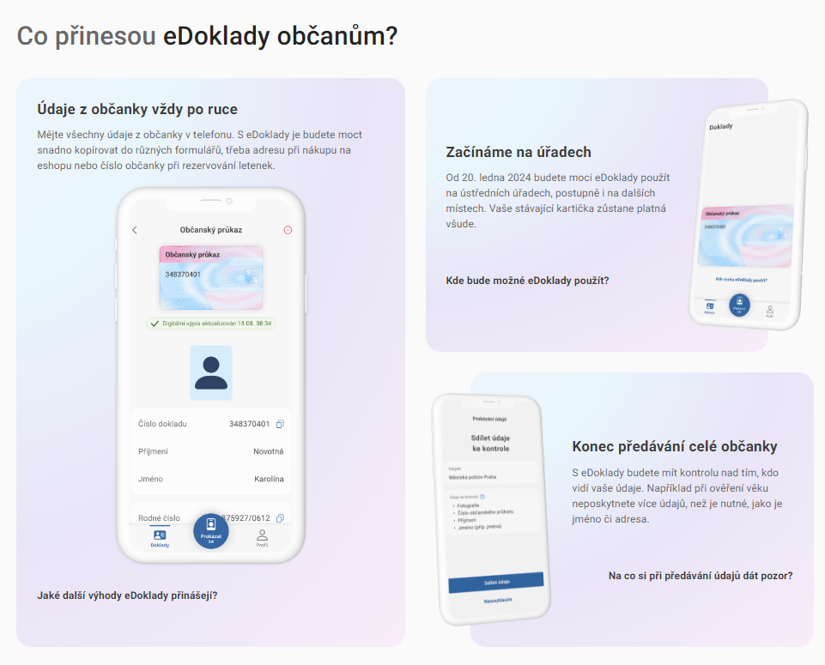
edoklady.gov.cz

Slide 32
Právo na využití digitálního stejnopisu průkazu
§ 9d
(1) Poskytovatelem digitálního stejnopisu průkazu, mobilní aplikace pro prokazování a elektronické aplikace pro ověřování je Agentura. Poskytovatelem elektronické aplikace pro ověřování může být také jiný státní orgán.
(2) Agentura stanoví po dohodě s ohlašovateli příslušných agend a správci příslušných informačních systémů veřejné správy seznam průkazů, jejichž digitální stejnopis si lze obstarat, a zveřejní jej na portálu veřejné správy. Agentura umožní obstarat si alespoň digitální stejnopis občanského průkazu.

Slide 33

AI a ZoPDS: Proč? Jaký problém řešíme?
Obrázek vytvořený AI nástrojem:
Image Creator from Microsoft Bing

Slide 34
Zákon o právu na digitální služby
§ 7
Právo na využívání údajů
(1) Orgán veřejné moci nevyžaduje údaje vedené v základním registru nebo agendovém informačním systému, které jsou mu zpřístupněné pro výkon agendy nebo na základě souhlasu uživatele služby.

Slide 35

REGISTR_ZASTUPOVÁNÍ_
Registr zastupování umožňuje naplnění práva ze ZoPDS i pro právnické osoby samoobslužným portálem.
Registr zastupování naplňuje právo na prokázání specifické právní skutečnosti do Registru práv a povinností.
Registr zastupování zvýší využití samoobslužných portálů.
Měl by vyřešit především otázku digitální inkluze – službu bude moct vyřešit příbuzný nebo odborný zástupce.

Slide 36
Zákon o právu na digitální služby
§ 9
Právo na prokázání právní skutečnosti
(1) Uživatel služby má právo prokázat nebo osvědčit právní skutečnost
a) odkazem na údaje vedené v základním registru nebo agendovém informačním systému a zpřístupněné orgánu veřejné moci pro výkon agendy, nebo
b) výpisem z informačního systému veřejné správy9) v elektronické podobě, který zaručuje věrohodnost původu a neporušenost obsahu výpisu.
(2) Uživatel služby není povinen pro uplatnění svého práva, splnění povinnosti nebo doložení právní skutečnosti, která se ho týká, předkládat rozhodnutí, doklad, průkaz, osvědčení nebo poskytnout jiný údaj, pokud prokázal svoji totožnost a údaje o něm nebo o jeho právech, povinnostech nebo právních skutečnostech, které se ho týkají, jsou vedeny v základním registru nebo agendovém informačním systému a jsou orgánu veřejné moci zpřístupněné pro výkon agendy.

Slide 37
Zákon o základních registrech
§ 5 odst. 1
OVM využívá údaje vedené v základním registru nebo agendovém informačním systému v rozsahu potřebném k provedení úkonu OVM a v rámci výčtu údajů zpřístupněných OVM pro výkon agendy, v jejímž rámci je úkon OVM prováděný a pro jejíž výkon je OVM registrovaný.
§ 5 odst. 2
OVM od osob, po kterých je jiným právním předpisem požadováno doložení údajů vedených v základním registru nebo agendovém informačním systému, oprávněn požadovat poskytnutí takových údajů pouze, pokud
a) nejsou obsaženy ve výčtu údajů zpřístupněných orgánu veřejné moci pro výkon agendy,
b) jsou označeny jako nesprávné,
c) vznikne oprávněná pochybnost o správnosti údaje, nebo
d) jsou nezbytné pro bezpečnostní řízení

Slide 38
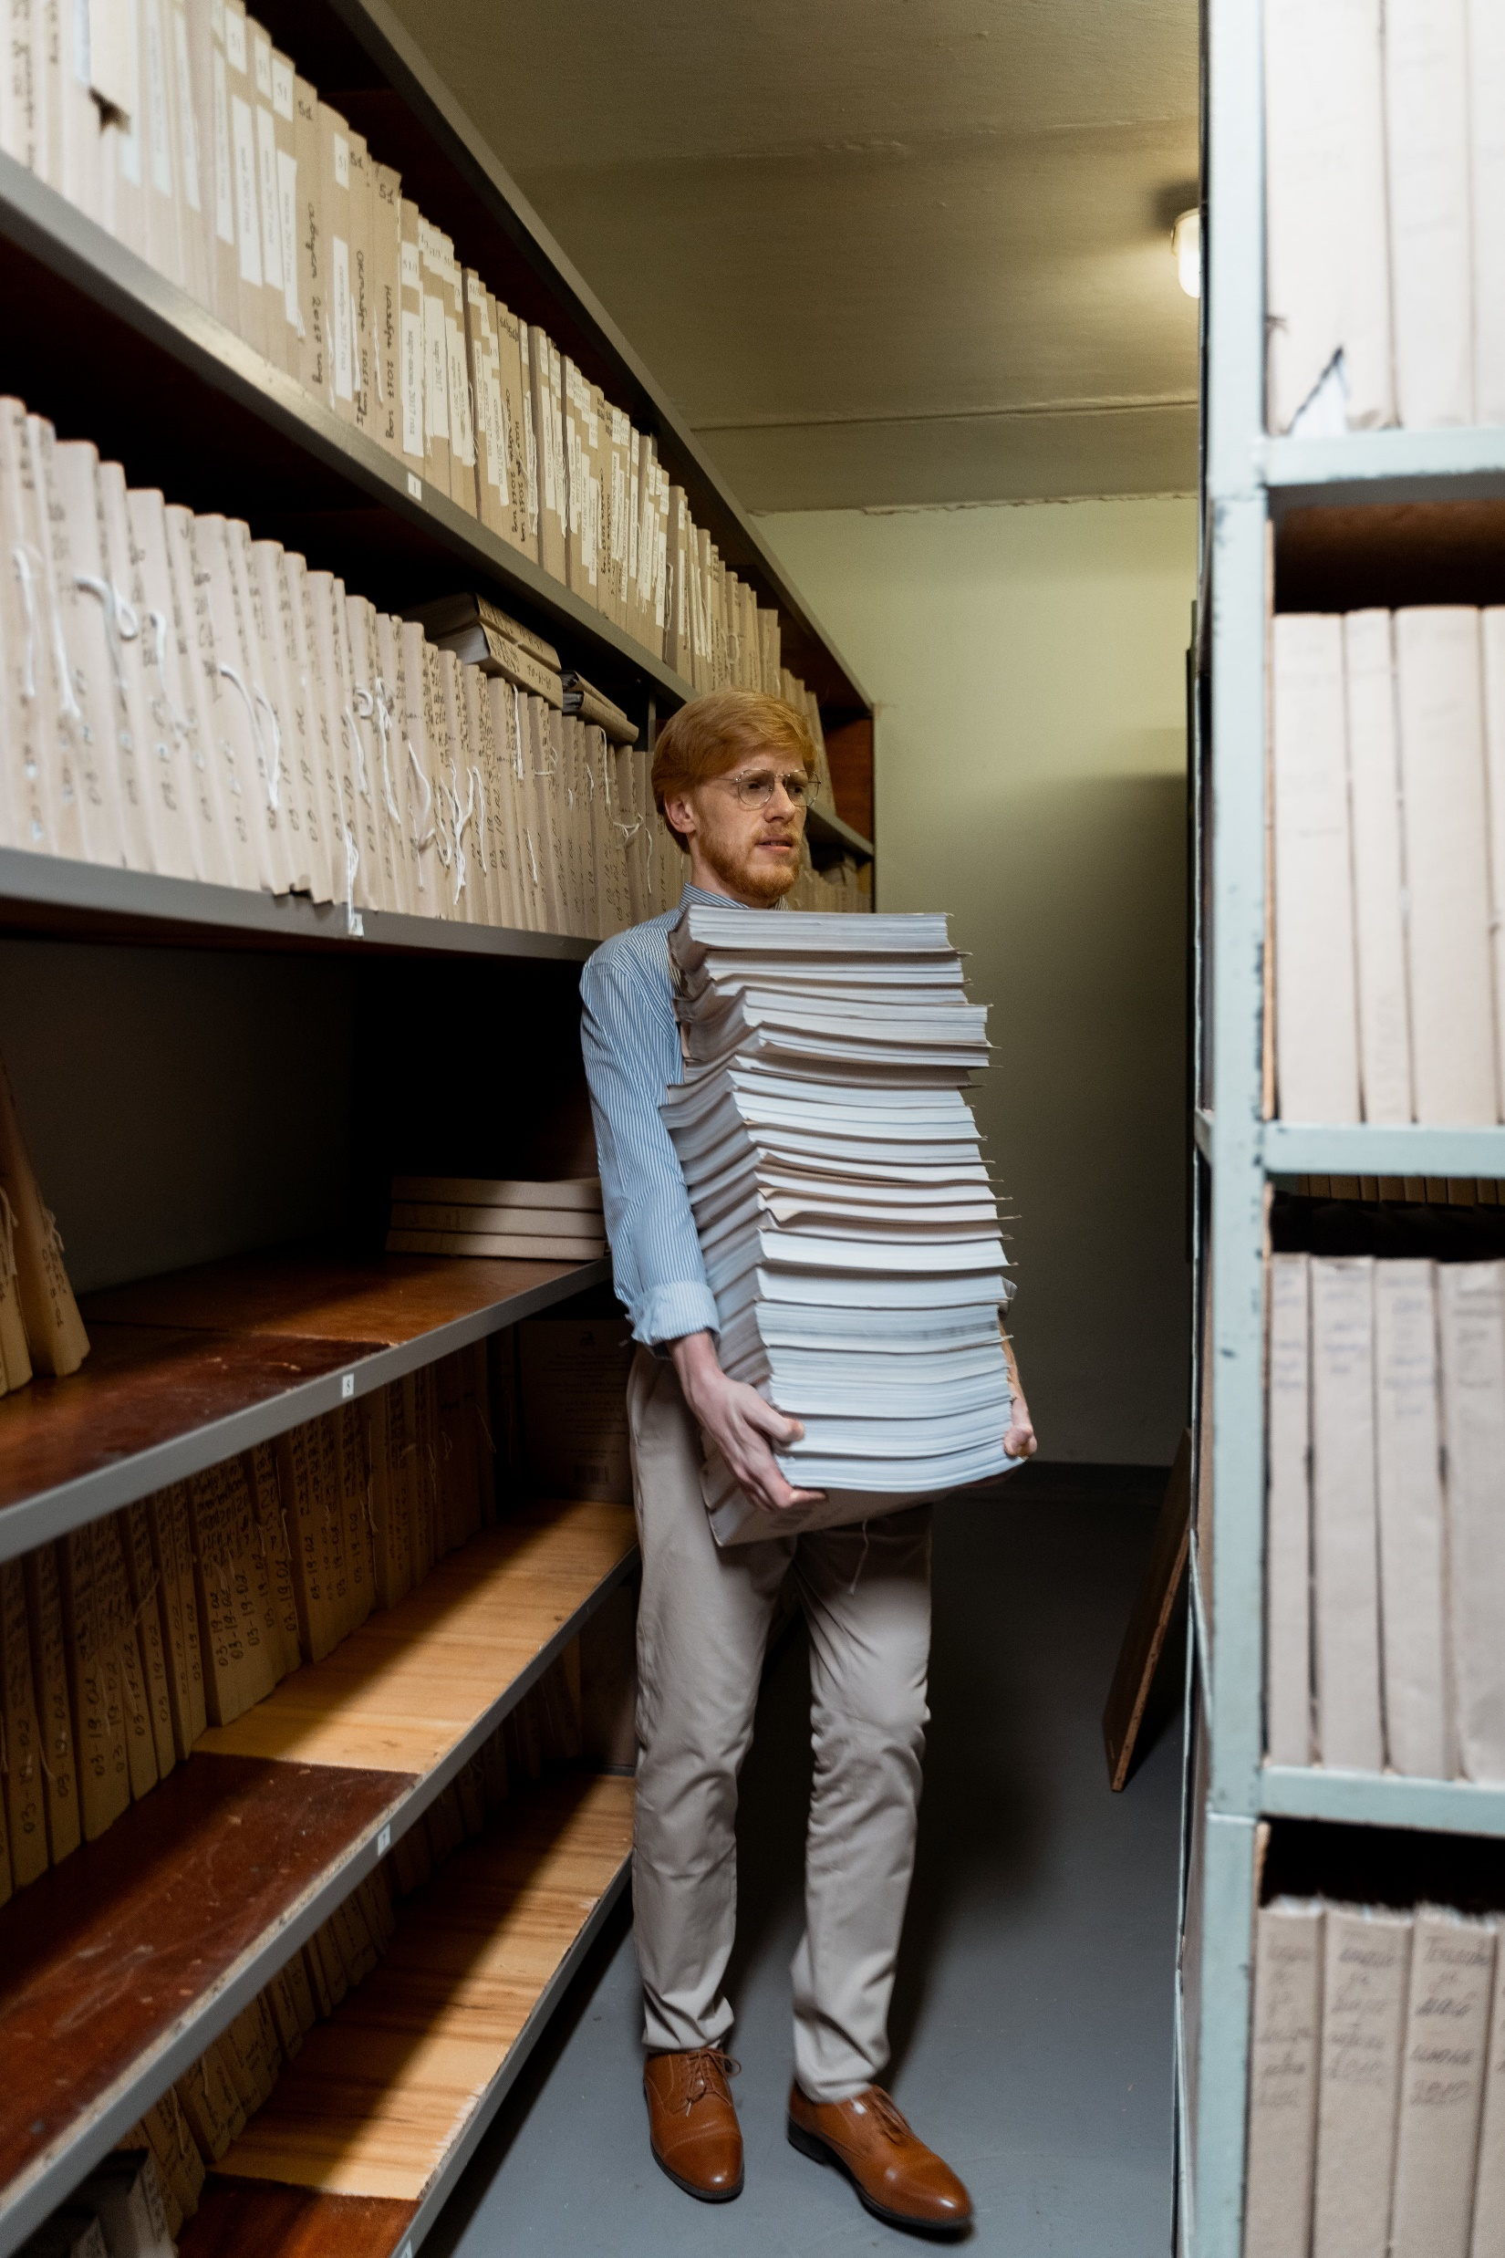

Slide 39

Obrázek vytvořený AI nástrojem:
Image Creator from Microsoft Bing

Slide 40
Administrativní_zátěž_špatně_provedené_digitalizace_
JAN_PETR_

Slide 41
Administrativní_zátěž_špatnĚ_provedené_ digitalizace_
Zákon 12/2020 stanovuje určitě povinnosti, které musí OVM plnit, i když je nemají na své straně digitalizované. To může podstatným způsobem znásobit ruční práci na úřadech.
Zatímco na realizaci digitalizačních projektů mohou úřady čerpat peníze z Plánu obnovy, náklady na špatnou digitalizaci si nese každý úřad sám, respektive v přenesené působnosti je nese samospráva
Posunutí platnosti zákona bohužel ničemu nepomůže, protože úkony s dopadem na administrativní náročnost žádný odkladný termín nemají. Posouvá se pouze povinnost mít elektronické formuláře, ale uživatel pak může svá práva vymáhat nestrukturovaně a tudíž bez jakékoliv možnosti automatizace

Slide 42

Hlavní_rizika_
Nárůst pracnosti
  Právo na využívání údajů § 7 a § 9
  Výběr správného úřadu
  Špatné napojení na spisové služby
  Chybějící metadata v souborech
Pokud není služba v přenesené působnosti digitalizovaná na úrovni ohlašovatele má to dopad na zvýšení pracnosti pro 6253 obcí, 608 měst, 205 ORP, 14 krajů

Slide 43
PrávO_na_využívání_údajů_
Jan Petr

Slide 44
Právo_na_využívání_údajů_
§ 7 Právo na využívání údajů
(1) Orgán veřejné moci nevyžaduje údaje vedené v základním registru nebo agendovém informačním systému, které jsou mu zpřístupněné pro výkon agendy nebo na základě souhlasu uživatele služby.
Paragraf 7 nemá odkladný účinek a „posun platnosti“ zákona nic neřeší
Paragraf 7 souvisí i s paragrafem 9, protože prokázání právních skutečností je v podstatě údaj dostupný v AIS nebo na základě souhlasu.
Obecný souhlas uživatele služby je požadavek, který nebude automatizován a vede na ruční zpracování

Slide 45
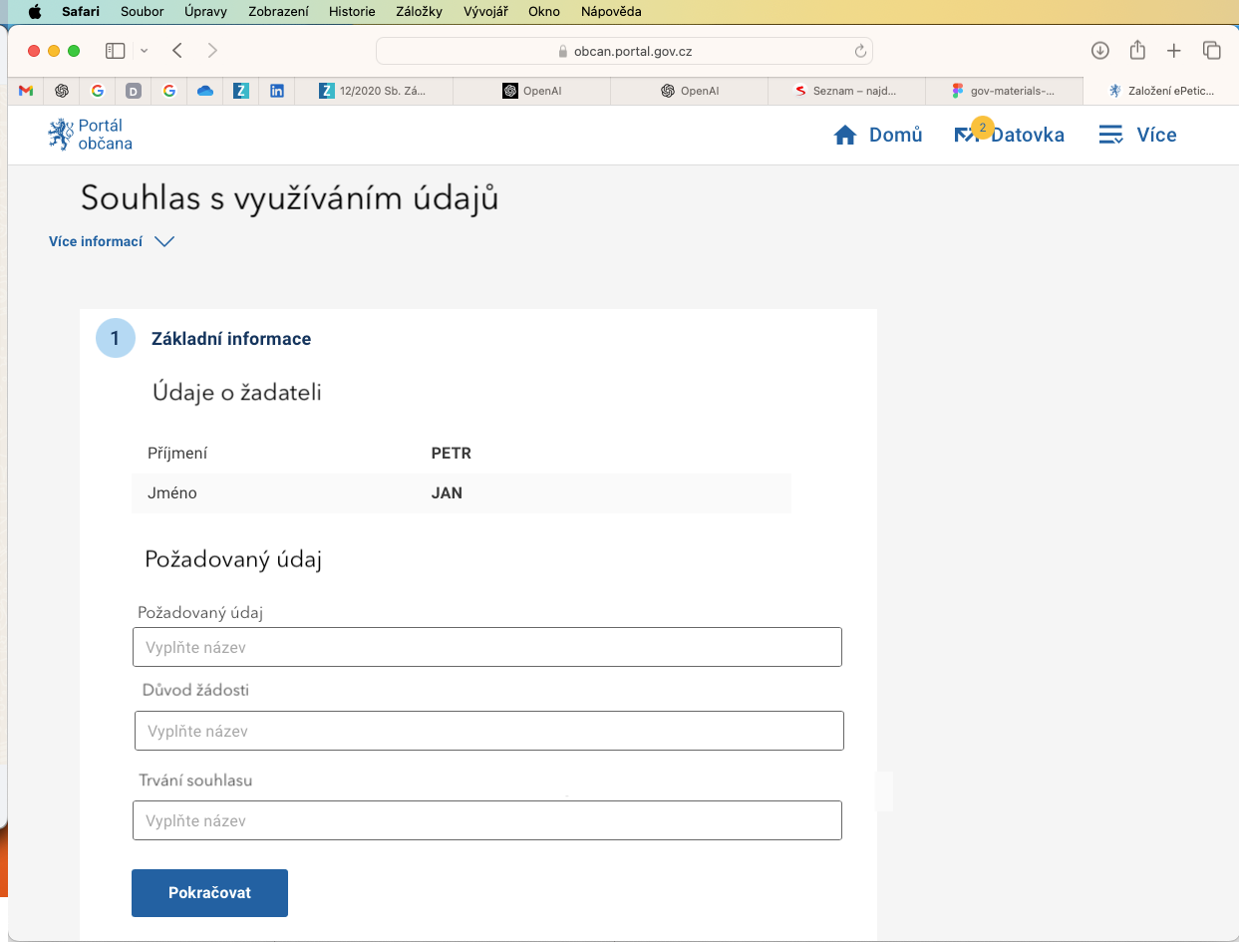
Žádost_

Slide 46
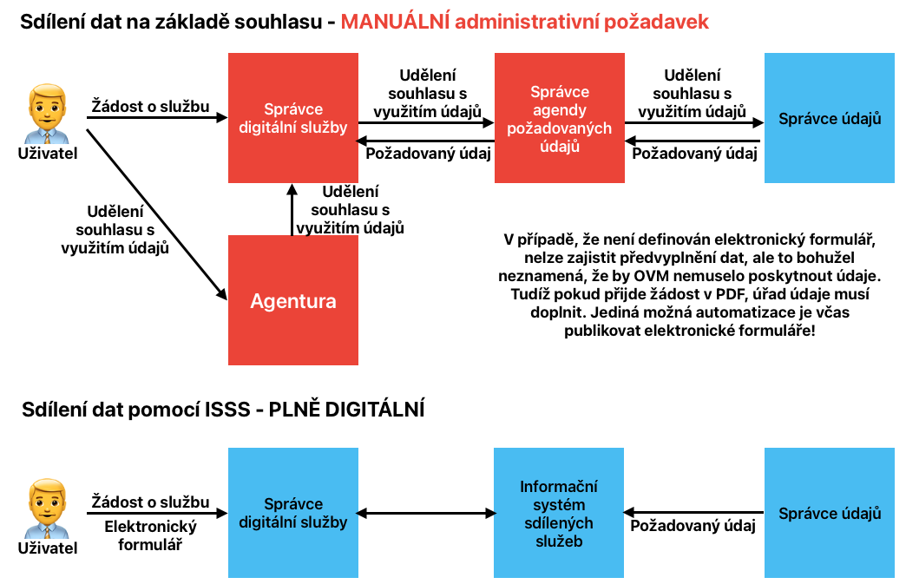
Proces_žádosti_o_využití_údajů_

Slide 47
Proces_žádosti_o_využití_údajů_
Uživatel zadá žádost
Agentura na základě číselníku pošle datovou schránkou žádost na příslušný úřad, který je ohlašovatelem agendy v rámci které jsou údaje požadovány
Ohlašovatel agendy to zašle datovou schránkou správci údajů
Správce údajů poskytne údaj ze svého AIS a pošle je úřadu v rámci kterého je agenda vyžadující nepřístupný údaj
Data se doplní do žádosti o službu
Lhůta na vyřízení dokladu stále běží! Pracnost podstatně naroste!

Slide 48
Výběr_správného_úřadu_
V_přenesené_působnosti_
Šimon Trusina

Slide 49
Implementováno_v_Katalogu_služeb_
Podmínky použití:
Údaje o úřadu a jeho pracovištích jsou uvedeny v AIS Působnostním formou odkazu na RUIAN - OVM
V AIS RPP Působnostní je oznámen výkon agendy (definováno, jaká služby VS se poskytuje na jaké adrese) - OVM
V AIS Správa katalogů je u služby zapnuto vyhledání na mapě - ohlašovatel
Pokud má služba místní příslušnost, je namapovaná spádovost - DIA a ohlašovatel
  existující jednotky – dle ORP, okresů, krajů, ….
  speciální – nutno výčtem (například báňské úřady)

Slide 50
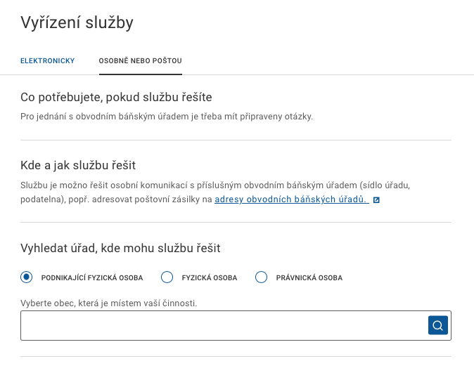
Možnost_vyzkoušet_na_gov.cz_
Vyřízení služby: Osobně nebo poštou
  Vyhledat úřad, kde mohu službu řešit
Služba s místní příslušností
  https://portal.gov.cz/sluzby-vs/S14637
    jeden úřad řeší několik krajů
Služba bez místní příslušnosti
  https://portal.gov.cz/sluzby-vs/S143
    nejbližší ORP/MČ v Praze

Slide 51
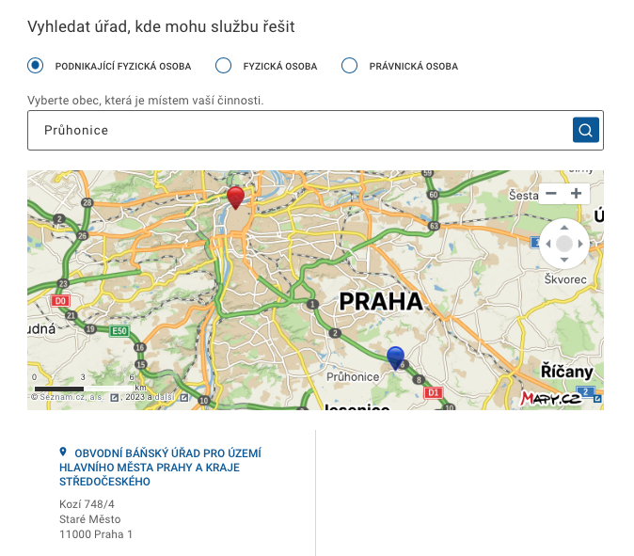
Vyhledání_správného_úřadu_
Potřebujeme popularizovat u:
  ohlašovatelů
  OVM
  uživatelů
Připravujeme rozšíření i pro datové schránky
Pokud uživatel pošle podání na špatnou datovou schránku, zbytečně narůstá pracnost.

Slide 52
Chybějící_NAPOJENÍ_na_spisové_služby_

Slide 53
Služby_V_přenesené_působnosti_
Pokud podání spadá do přenesené působnosti, tak ho příslušný úřad musí evidovat ve své spisové službě
Centrální úřady velmi často zapomínají na toto nařízení
Za elektronické formuláře odpovídá ohlašovatel služby
Pokud ohlašovatel nezajistí proces evidence ve spisové službě dochází k tomu, že to jednotlivé samosprávy musí přepisovat ručně. Práce narůstá nebo není plněna povinnost evidence

Slide 54
Chybějící_Metadata_pro_
směrování_podání_

Slide 55
Datová věta pro směrování zásilek
Soubor přeposlaný ze samoobslužného portálu Ústředního správního úřadu by měl obsahovat řídící soubor, který bude obsahovat základní data pro automatické směrování zásilky na příslušný odbor nebo agendový systém obce
Pokud do spisové služby chodí nestrukturovaná data, která nelze automaticky směrovat, narůstá pracnost

Slide 56
Implementace_
JAN_PETR_

Slide 57
Samoobslužný_portál_
Elektronický formulář
  Elektronický formulář musí být v rámci ISVS (Informační systém veřejné správy, § 4, odst. d), který zajistí právo na elektronickou identifikaci a autentizaci, napojení na Základní registry a PPDF (propojený datový fond). Pokud by systém nebyl registrovaný jako ISVS, nemůže využít NIA, ZR ani PPDF.
Samoobslužný portál
  Zajišťuje základní integrační služby pro formuláře
Ekonomické hledisko (3E)
  Pokud se zabýváme digitalizací jako celým procesem, je na straně úřadu důležitá ekonomika respektive 3E.
  Pokud je služba realizovaná jednou za měsíc, tak nemá cenu dělat AIS (agendový informační systém) ale vyřídí se to ve spisové službě. Naopak, pokud chodí tisíce podání denně, je nutné na to mít odpovídající AIS.
  Toto nelze hodnotit obecně ale skutečně spočítat náklady/úspory.

Slide 58
Implementace_Samoobslužného_ portálu_
Design systém
  Design systém umožňuje rychlejší, levnější a kvalitnější vývoj nových webů a aplikací.
Data z Katalogu služeb
  Popisy ke službám včetně legislativy, často kladených otázek, hodnocení (uživatelská přívětivost dle DESI) jsou v Katalogu služeb
Formulářový engine
  Na trhu je několik firem, které tento engine nabízí
  Engine umožňuje rychle vytvářet formuláře a pomocí předem připravených komponent napojit formulář na Základní registry, PPDF, Datové schránky, AIS, mail, PDF/XML konverzi aj.
Vytvoření základních formulářů
Postupné napojování na zdroje dat
Znalostní databáze - Implementace ZoPDS

Slide 59
ePORTÁL Digitálních služeb MO
Ondřej Šedivý, Martin Tax
12. 12. 2023

Slide 60

Základní cíle a forma projektu „ePortál DS MO ČR“
  Splnění požadavků zákona 12/2020 Sb., o právu na digitální služby (podrobně viz https://archi.gov.cz/znalostni_baze:implementace_zopds )
  Pro všechny digitální služby agend ohlašovaných MO ČR poskytované občanům a právnickým osobám dle evidence v Registru práv a povinností (RPP) digitalizovat v souladu se zákonem a publikovat:
    Na centrálním portálu MO
    Na portálu veřejné správy v katalogu služeb
  Projekt = vlastní vývoj + externí kapacity (rámcová smlouva MO - NAKIT)

Slide 61
Projektové etapy a POC (Proof Of Concept)
Cíle POC - Zahájení 8.12.2023, konec 29.2.2024 (bez svátků cca 11 týdnů)
  Vytvořit samoobslužný portál
  Vytvořit 5 funkčních formulářů včetně vyplnění údajů a odeslání v PDF () a XML
  Testovací napojení:
    na datové schránky,
    poslání mailem
    poslání přes portál
  Napojení na testovací prostředí NIA a ISZR (k dnešku ve vývoji)
Další etapy projektu
  Administrativní příprava (společně s POC)
  Zkušební provoz první sady služeb v průběhu Q2 2024 včetně napojení na SSL a ISDS
  Dokončení digitalizace maxima z cca 73 služeb k 31.1.2025
  Integrace Agendových IS a podpora backend workflow u vybraných agend do konce roku 2025
Odhad 3 letého TCO (do konce roku 2026) cca 0.9-1.2 mil. Kč bez DPH na 1 službu

Slide 62
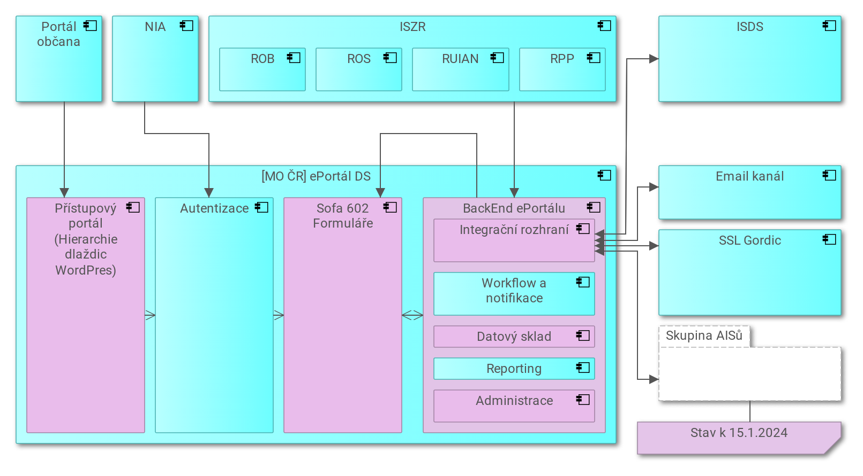
Bloková architektura řešení

Slide 63
Videa s ukázkou
Video frontend: ePortal_MO_POC_frontend.mp4
Video backend: ePortal_MO_POC_backend.mp4

Slide 64
Závěr

Slide 65
DALŠí_Postup_
Popisy v Katalogu služeb
s důrazem na kvalitu!
Implementace
Samoobslužných
portálů
Zveřejňování formulářů
s předvyplněním údajů
Integrace na lokální agendové informační systémy a spisové služby

Slide 66
Děkujeme_za_pozornost_
TOMáš_šedivec_
Šimon_trusina_
Adam_jareš
JAN_PETR_

